Slide 1



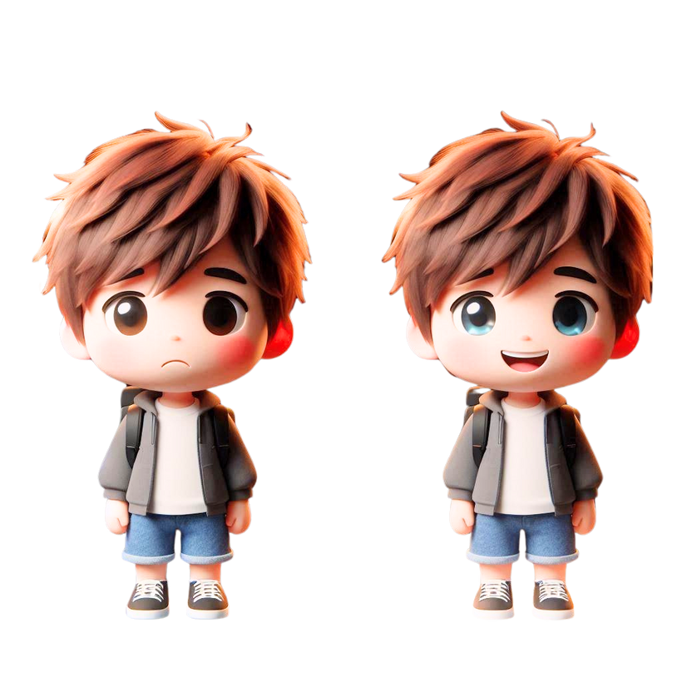

教育部國民教育中央輔導團
人權教育議題分團
反歧視與人權
是好玩？還是傷害？
2024世界人權日教材包
3-4年級
簡報插圖：Copilot AI圖片生成
Notes:
簡報插圖來源：
人偶和圓形圖標為Copilot圖片生成，其他為Canva教育版 EDU圖片

Slide 2

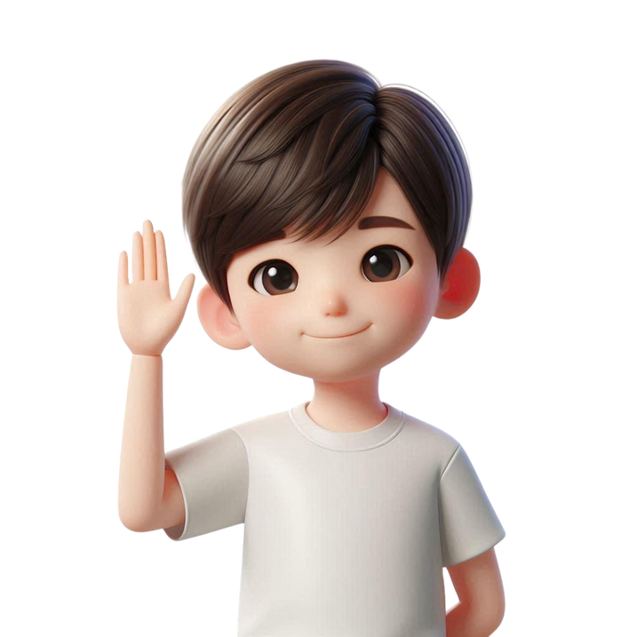
實質內涵
人 E6
覺察個人的偏見，
並避免歧視行為的產生。

Slide 3


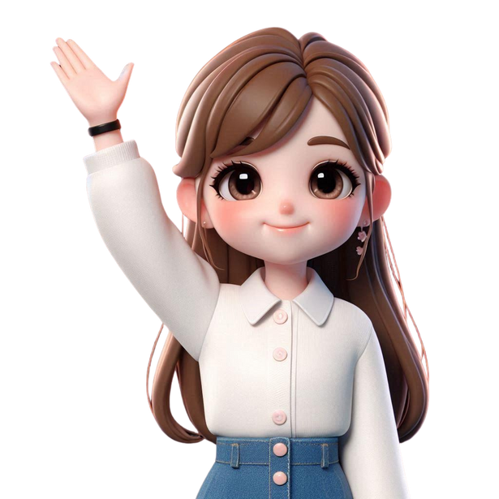
學習目標
1. 覺察生活中不公平的對待。
2. 理解偏見可能導致不公平的對待。
3. 願意避免偏見並公平對待他人。

Slide 4

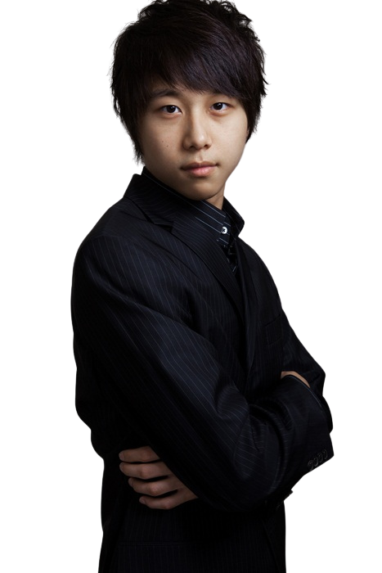
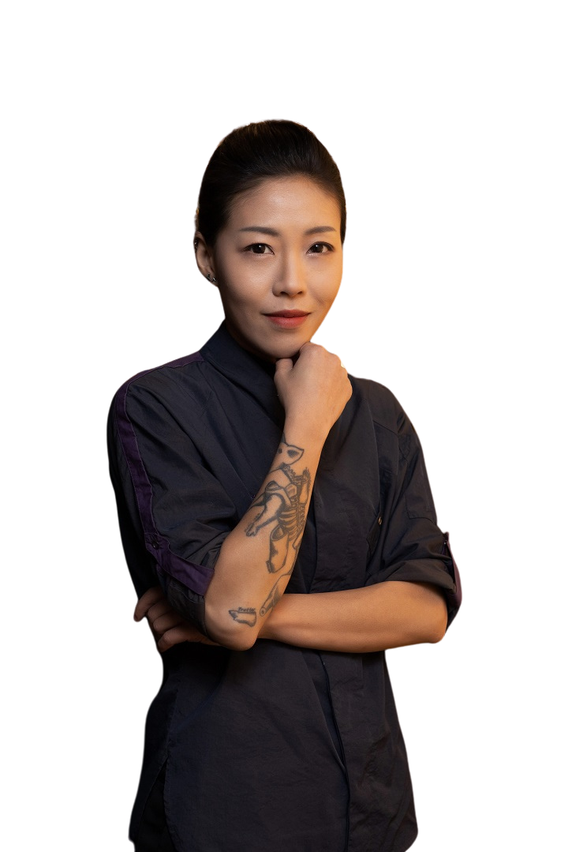
猜一猜：誰是廚師？
1
2
Notes:
資料來源：
鋼琴家：林易
台灣出生，在美國取得音樂演奏碩士，多次榮獲鋼琴國際大賽獎項，現為台北市立大學音樂學系助理教授
https://reurl.cc/WNAVnD
米其林餐廳主廚：譚綺文
香港出生，在加拿大和香港學習廚藝，2021年榮獲「亞洲最佳女廚師獎」
https://reurl.cc/6dje8r

Slide 5
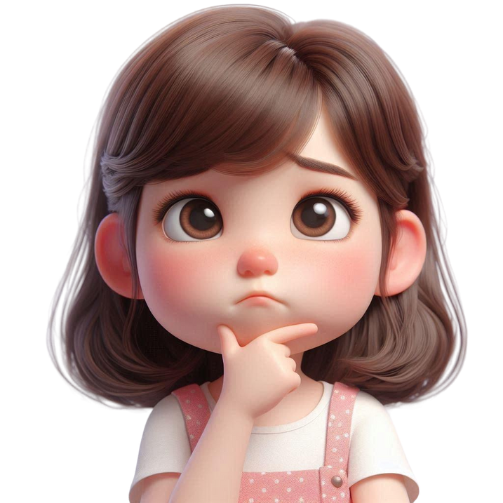
說說看
1. 性別或種族
你是怎麼判斷的？
2. 外貌長相
3. 穿著打扮
4. 其他

Slide 6

米其林餐廳主廚
鋼琴家：林易
主廚：譚綺文
Notes:
資料來源：
鋼琴家：林易
台灣出生，在美國取得音樂演奏碩士，多次榮獲鋼琴國際大賽獎項，現為台北市立大學音樂學系助理教授
https://reurl.cc/WNAVnD
米其林餐廳主廚：譚綺文
香港出生，在加拿大和香港學習廚藝，2021年榮獲「亞洲最佳女廚師獎」
https://reurl.cc/6dje8r

Slide 7
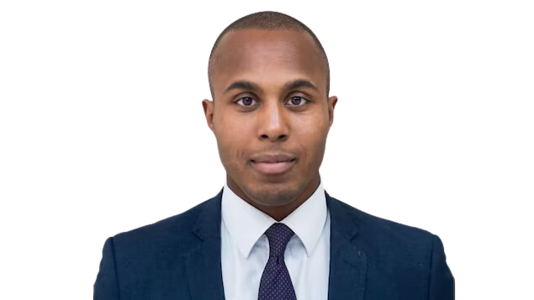
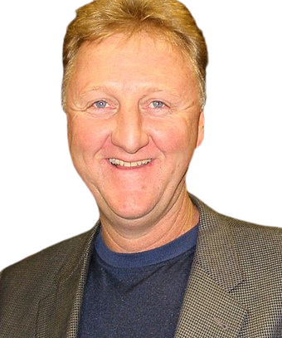
猜一猜：誰是籃球員？
1
2
Notes:
資料來源：
法官：比安埃梅
加拿大籍，畢業於美國哈佛大學法學院，2023年開始在加拿大高等法院擔任法官
https://reurl.cc/myRNV1
NBA籃球員：賴瑞
美國籍，以三分球神射手聞名全球，從1980年代開始，在美國職業籃球界陸續獲得新人王、MVP、總冠軍賽MVP、明星賽MVP...等多個獎項
https://reurl.cc/5dDZkz

Slide 8
說說看
1. 性別或種族
你是怎麼判斷的？
2. 外貌長相
3. 穿著打扮
4. 其他

Slide 9
美國50大優秀職業籃球員
法官：比安埃梅
籃球員：賴瑞
Notes:
資料來源：
法官：比安埃梅
加拿大籍，畢業於美國哈佛大學法學院，2023年開始在加拿大高等法院擔任法官
https://reurl.cc/myRNV1
NBA籃球員：賴瑞
美國籍，以三分球神射手聞名全球，從1980年代開始，在美國職業籃球界陸續獲得新人王、MVP、總冠軍賽MVP、明星賽MVP...等多個獎項
https://reurl.cc/5dDZkz

Slide 10
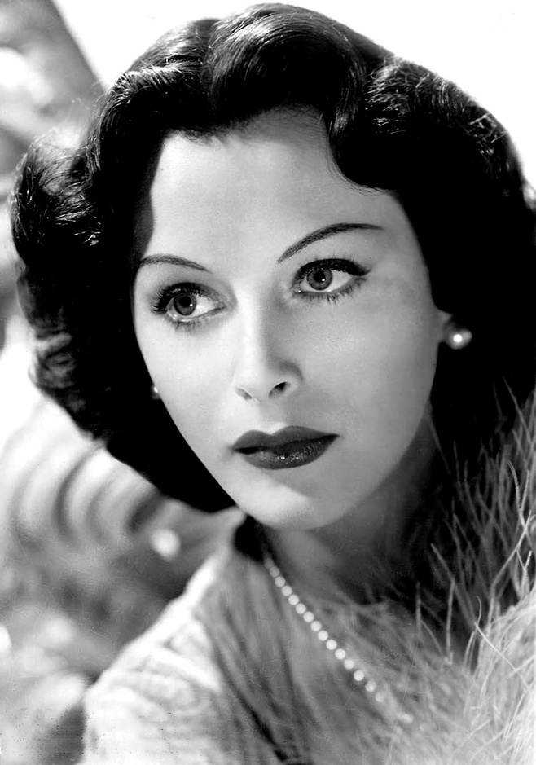
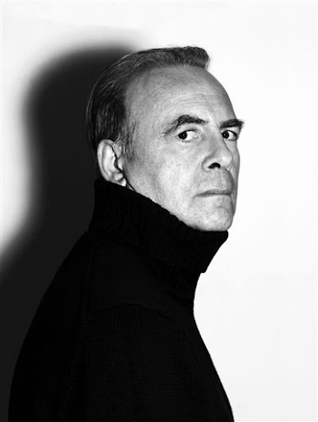
猜一猜：誰是科學家？
1
2
Notes:
資料來源：
科學家-海蒂•拉瑪
出生於奧地利的猶太人，是電影明星，同時也是偉大的科學家，她發明「跳頻展頻」的關鍵技術，是今天手機通信、藍芽傳輸與無線通訊能確保私密性的基礎。
https://reurl.cc/ReLE4r
作家-莫迪雅諾
出生於法國，父親是猶太人，他的作品多是小說，許多故事發生於納粹佔領時期的法國。
他在2014年獲得諾貝爾文學獎
https://reurl.cc/A26LLe

Slide 11
說說看
1. 性別或種族
你是怎麼判斷的？
2. 外貌長相
3. 穿著打扮
4. 其他

Slide 12
通訊技術的科學家
科學家：
海蒂•拉瑪
作家：
莫迪雅諾
Notes:
資料來源：
科學家-海蒂•拉瑪
出生於奧地利的猶太人，是電影明星，同時也是偉大的科學家，她發明「跳頻展頻」的關鍵技術，是今天手機通信、藍芽傳輸與無線通訊能確保私密性的基礎。
https://reurl.cc/ReLE4r
作家-莫迪雅諾
出生於法國，父親是猶太人，他的作品多是小說，許多故事發生於納粹佔領時期的法國。
他在2014年獲得諾貝爾文學獎
https://reurl.cc/A26LLe

Slide 13


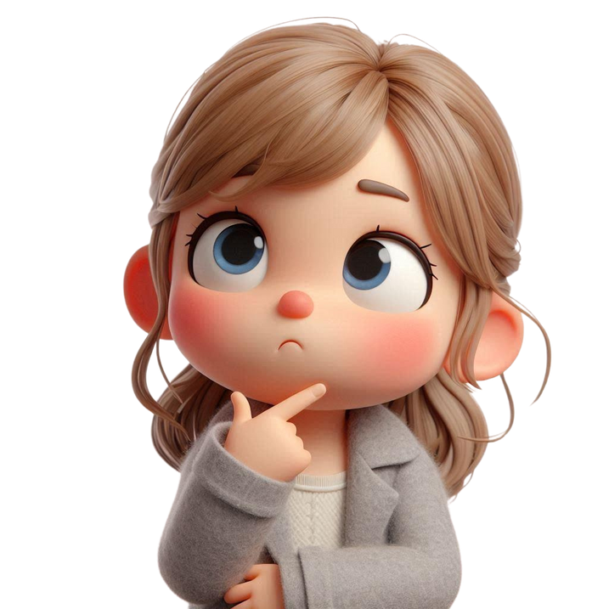
想一想，說一說：
如果只用性別、種族、外表或是
其他特質來做判斷，
有什麼問題嗎？

Slide 14

只用性別、種族、外表
或其他特質來做回應，
這就是 。
偏見

Slide 15
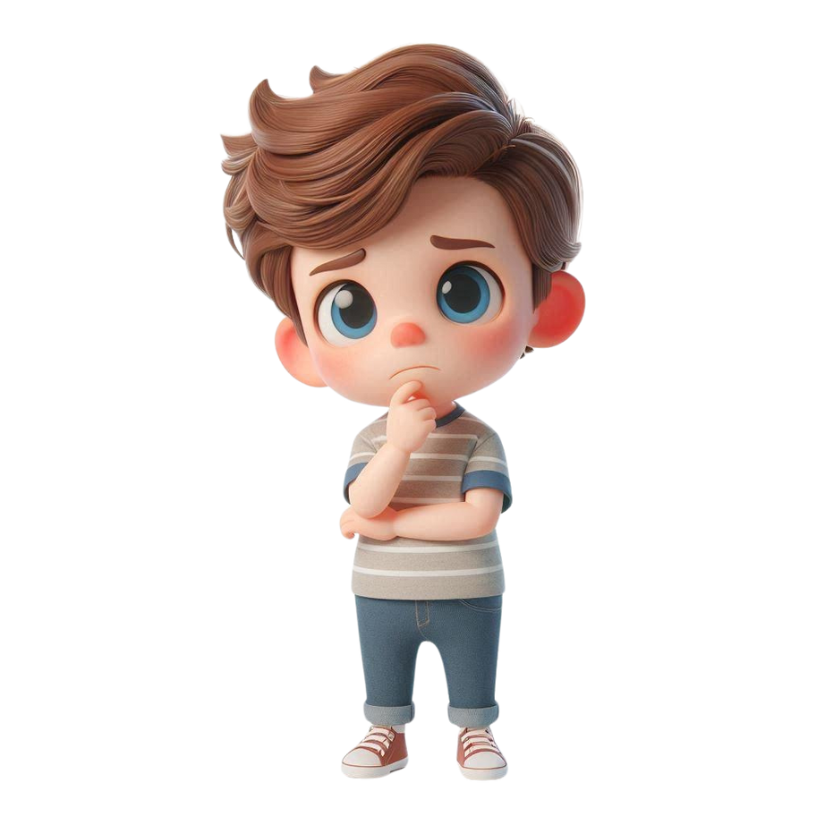
想一想，說一說：
你曾經看過、聽過或是遇到過，
生活中關於 的例子嗎？
偏見
Notes:
生活中常見的偏見例子：
女生都很愛哭、女生比較細心、你是女生要文雅一點不能那麼粗魯
男生力氣比較大、男生都很粗魯或粗心、男孩子還哭羞羞臉
混血兒英文都很好、混血兒都長得很帥很漂亮、你是混血兒為什麼不會講英文？
原住民皮膚比較黑、原住民都很會唱歌、原住民運動能力都很強、你是原住民皮膚怎麼那麼白？你是原住民還跑那麼慢？

Slide 16
可能會讓人判斷
錯誤，甚至會對他人
造成可怕的 。
偏見
傷害

Slide 17

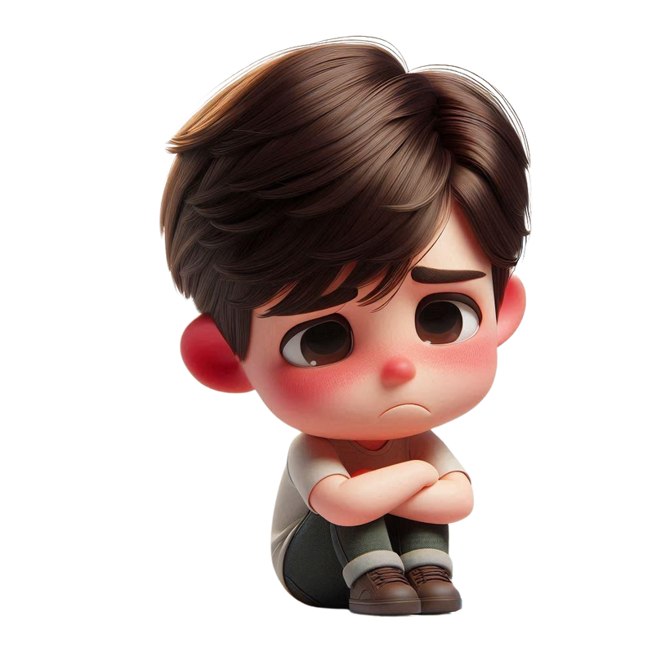
他容易臉紅，大家常常指著他的臉
一直笑，還取綽號叫他「關公」！
他很不喜歡被別人這樣叫。
他沒有朋友，
逼他去跑腿做事他不敢不去。
說說看：
被叫「關公」、
叫他去跑腿做事
有什麼問題嗎？
Notes:
資料來源：
2020/01
阿滴：阿滴花10年擺脫惡夢
https://reurl.cc/dy1lOV

Slide 18

容易緊張、臉紅
這是
以身體特質來取笑或是
逼他去跑腿做事，
就是
身體特質
傷害
Notes:
資料來源：
2022/04
阿翰：淚揭校園霸凌往事
https://reurl.cc/vvp4WA

Slide 19
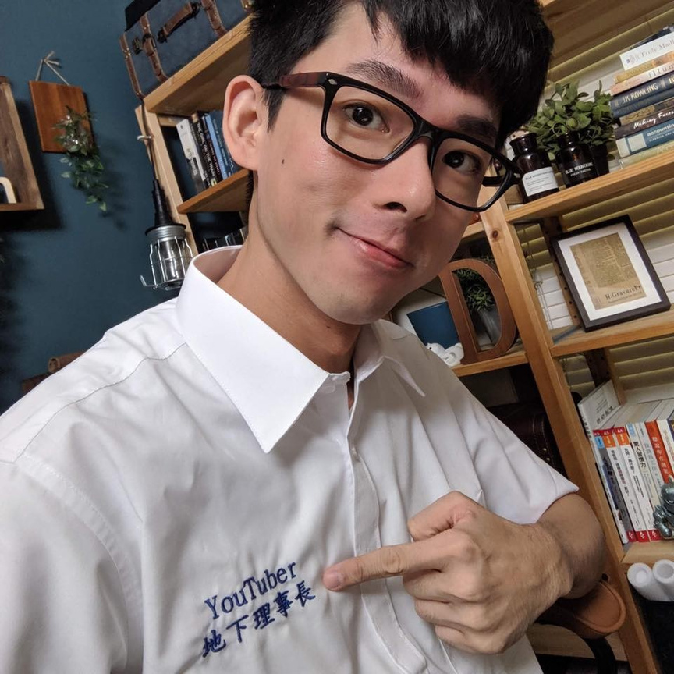
「那邊那個關公，
把球幫我撿過來！」
高中時因為異位性皮膚炎比較嚴重，臉經常發紅，特別是緊張的時候更紅，因此被同學取笑、被排擠，也常常被欺負。
阿滴
Notes:
資料來源：
2020/01
阿滴：阿滴花10年擺脫惡夢
https://reurl.cc/dy1lOV

Slide 20
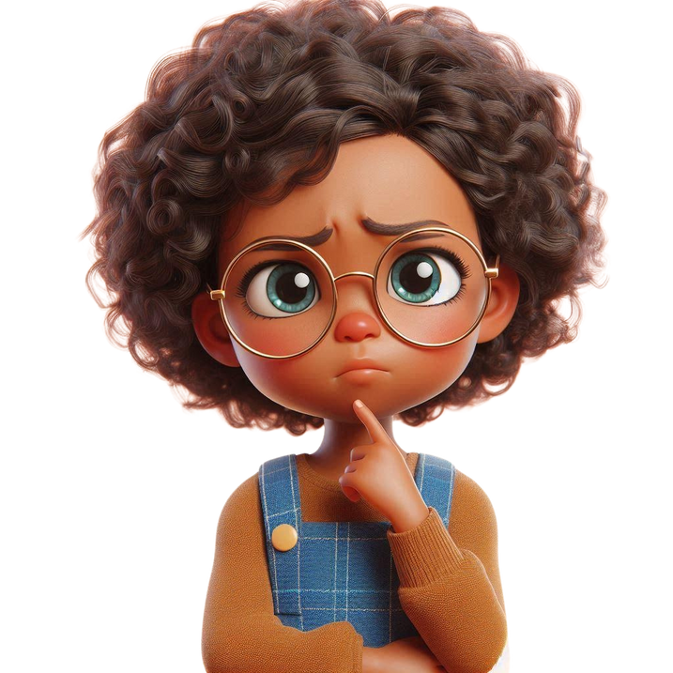
小組討論，符合的項目打✔︎
被嘲笑
沒朋友
被欺負
阿滴在這個事件裡可能
受到什麼傷害？
被取不喜歡的綽號
不想或不敢上學
不舒服
傷心
其他傷害__________

Slide 21
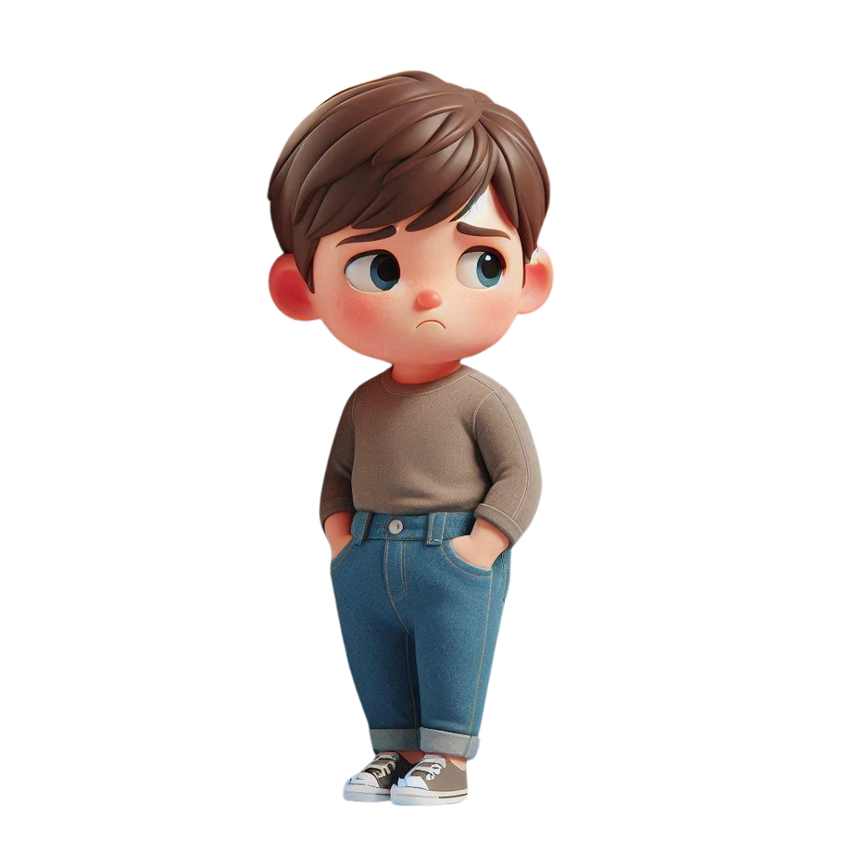
因為他的聲音比較高、講話柔柔的，
雖然他不喜歡別人學他講話，
不過大家還是一直學他，
真的好好笑！
說說看：
學別人講話
有什麼問題嗎？
Notes:
資料來源：
2022/04
阿翰：淚揭校園霸凌往事
https://reurl.cc/vvp4WA

Slide 22
聲音比較高、講話柔柔的
這是
認為男生不能有這樣的
特質，就是
身體特質
偏見
Notes:
資料來源：
2022/04
阿翰：淚揭校園霸凌往事
https://reurl.cc/vvp4WA

Slide 23
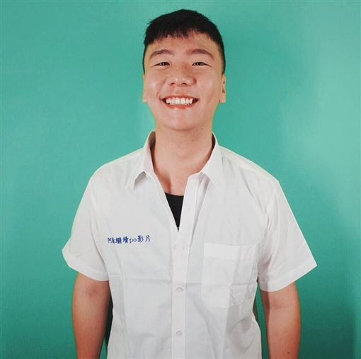
「一講話同學就會模仿，
讓我感覺背脊發涼(害怕)」
因為聲音比較高、柔柔的，一講話就被同學模仿、被取笑，常常被欺負，也沒有朋友。
阿翰
Notes:
資料來源：
2022/04
阿翰：淚揭校園霸凌往事
https://reurl.cc/vvp4WA

Slide 24
小組討論，符合的項目打✔︎
被嘲笑
沒朋友
被欺負
阿滴在這個事件裡可能
受到什麼傷害？
被取不喜歡的綽號
不想或不敢上學
不舒服
傷心
其他傷害__________

Slide 25
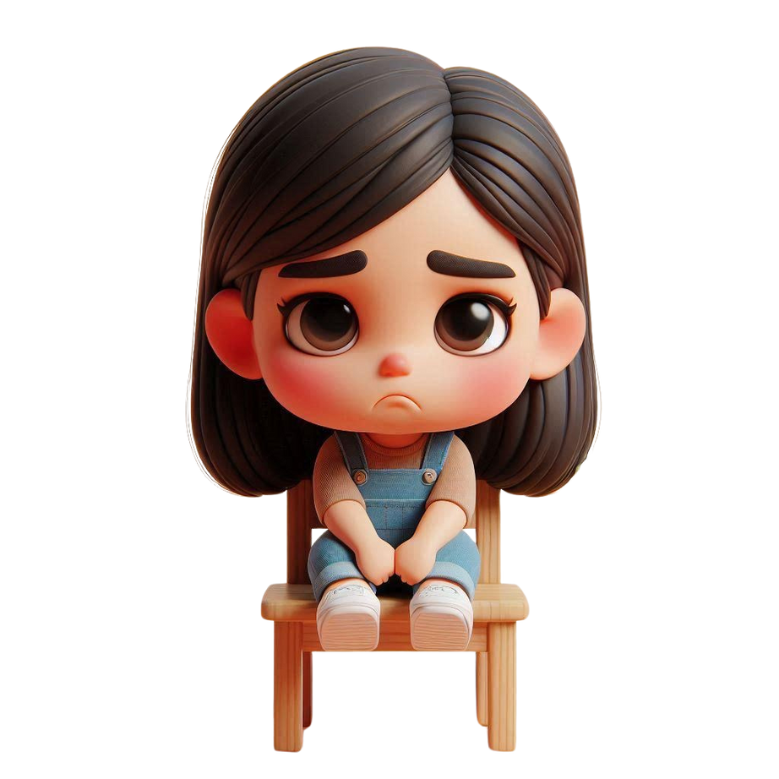
她媽媽是泰國人，而且她的眉毛
粗粗的，大家都開她玩笑，
說她是「混泰國的」、
「眉毛像兩條毛毛蟲」
說說看：
開玩笑說她「混泰國的」
「眉毛像兩條毛毛蟲」
有什麼問題嗎？
Notes:
資料來源：
2019/10
千千：自以為混血，不過就是混泰國的
https://reurl.cc/VM0QzA

Slide 26
身體特質
長相外表是
父母國籍是
認為混血兒都長得像
洋娃娃，就是
身份特質
偏見
Notes:
資料來源：
2022/04
阿翰：淚揭校園霸凌往事
https://reurl.cc/vvp4WA

Slide 27
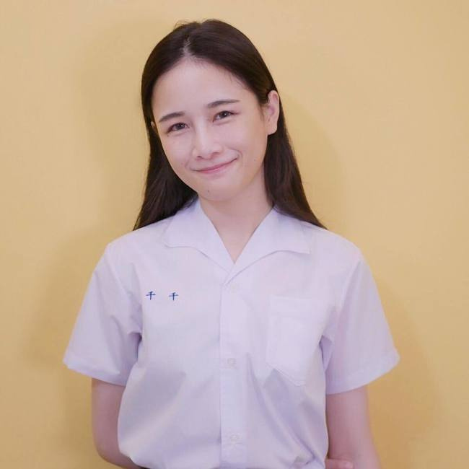
「自以為混血，
不過就是混泰國的」
因為有泰國血統，理所當然是
混血兒，卻因為外表被取笑
「眉毛這麼粗像兩條毛毛蟲」、
因為血統被講「混泰國的」、
被罵「死泰國人」。
千千
Notes:
資料來源：
2019/10
千千：自以為混血，不過就是混泰國的
https://reurl.cc/VM0QzA

Slide 28
小組討論，符合的項目打✔︎
被嘲笑
沒朋友
被欺負
阿滴在這個事件裡可能
受到什麼傷害？
被取不喜歡的綽號
不想或不敢上學
不舒服
傷心
其他傷害__________

Slide 29
因為對性別、種族、外貌或是其他特質
的 而造成 ，
就是：
偏見
傷害
不公平的對待

Slide 30
這些傷害和不公平對待如果持續下去，
就是 。
霸凌

Slide 31



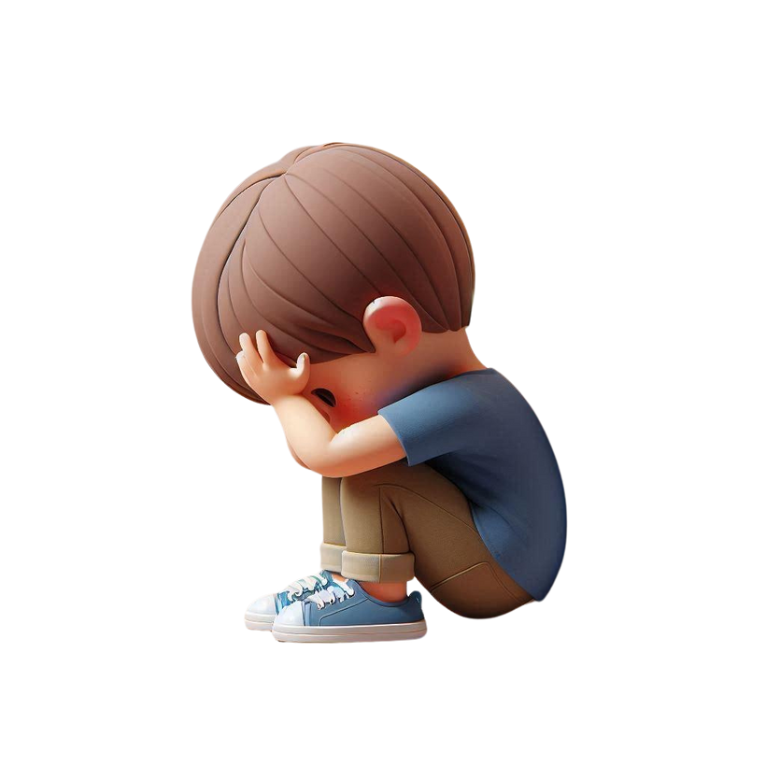
傷心
失望
想一想，說一說：
生氣
難過
如果被取笑、
被傷害的是你，
你有什麼感受？
害怕
不公平
孤單
其他

Slide 32

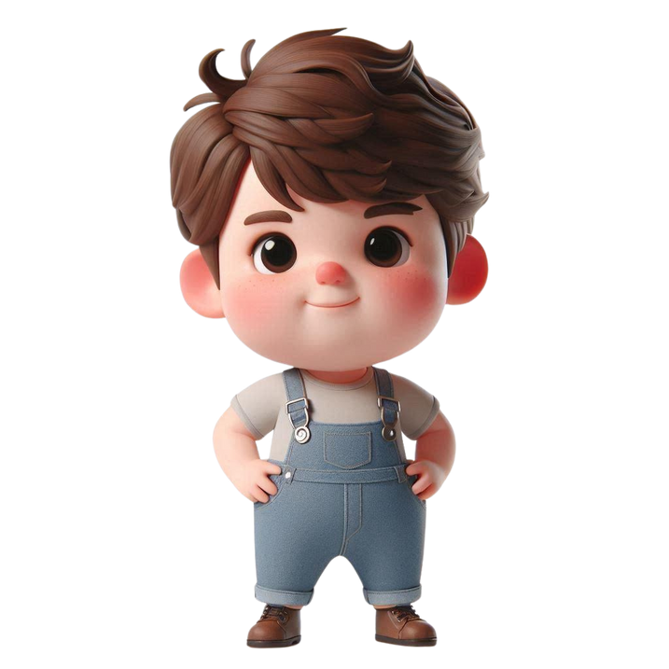
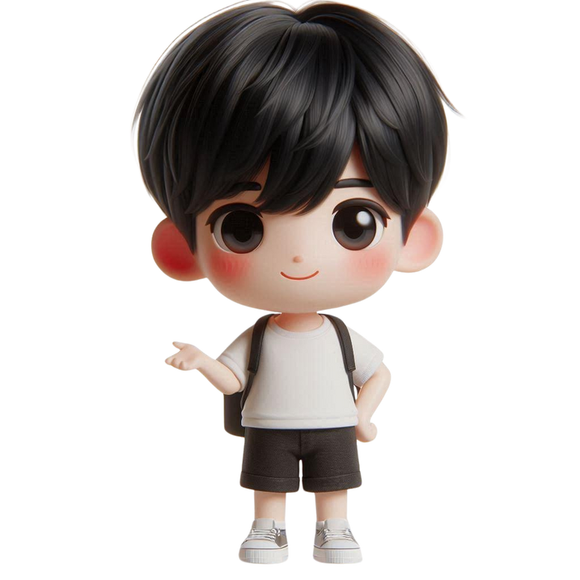
被尊重、受到公平的對待，
是每個人與生俱來的權利。

Slide 33
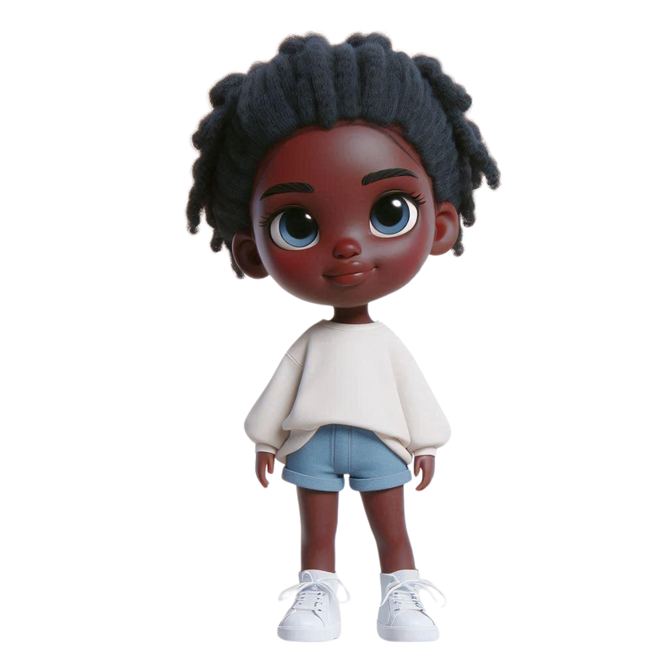

CRC兒童權利公約第二條：
所有兒童都能享有CRC所有權利，
不󠇡受任何歧視。
Notes:
CRC兒童權利公約是最具普世性的國際公約，我國自2014年立法施行《兒童權利公約施行法》，以具體且明確的法律來保障每一位兒童的權利。
資料來源：
CRC資訊網
https://crc.sfaa.gov.tw/

Slide 34

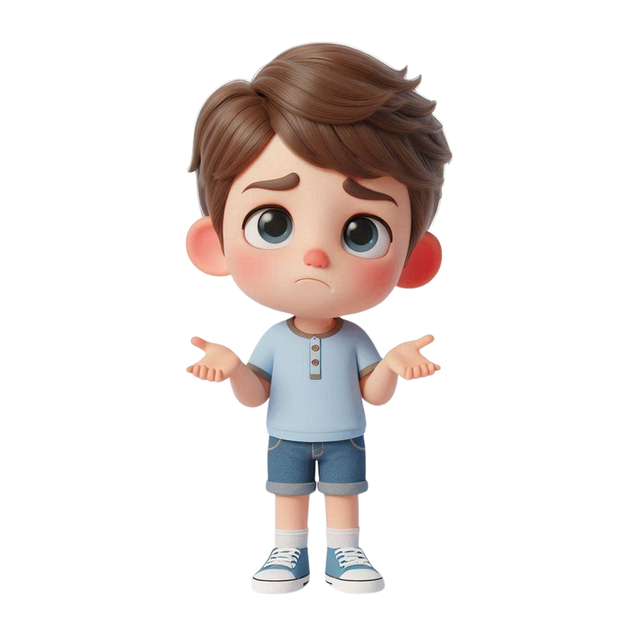
想一想：
為了避免偏見，讓大家都能受到公平對待，我可以怎麼做？

Slide 35


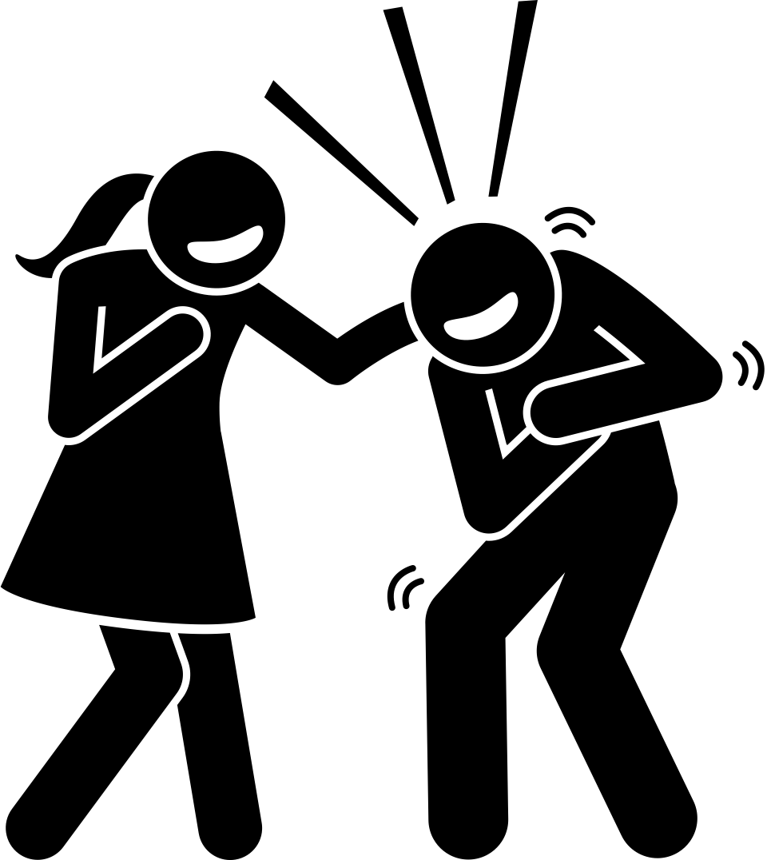


你可以這麼做！
不亂取綽號
不嘲笑他人
友善對待每個人
你還可以怎麼做？
想一想，說一說：

Slide 36
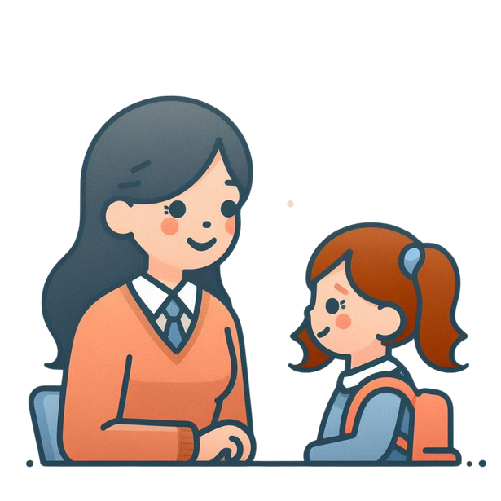
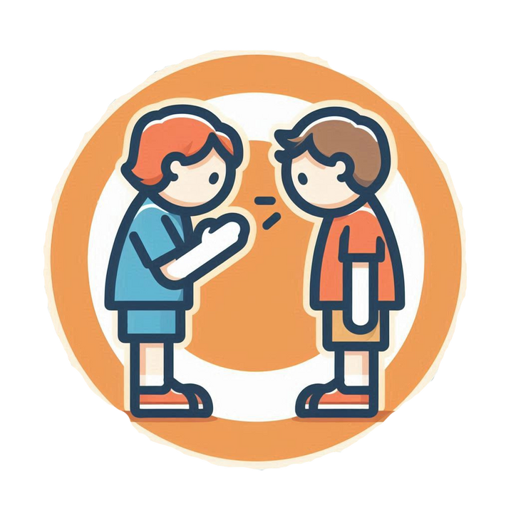
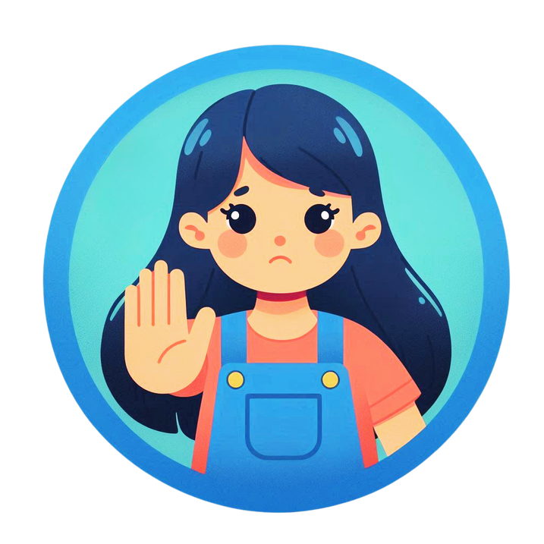

加分題！
把你還可以做到的，寫＋畫下來✏️
範例
請師長協助
認錯並且改過
勇敢制止

Slide 37







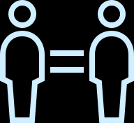
icon 簡圖創作
創作一張簡單的圓形圖片，表達自己
願意支持避免偏見、尊重友善的社會💪

Slide 38


作品完成後，
你可以這麼做，讓更多人都知道！
請老師幫忙張貼在教室
向家人、朋友和鄰居宣傳
請爸媽幫忙拍照後上傳到網路
CRC兒童權利公約第13條：
所有兒童受到尊重，皆能享有自由表達意見的權利。
或是其他有創意的宣傳方法

Slide 39
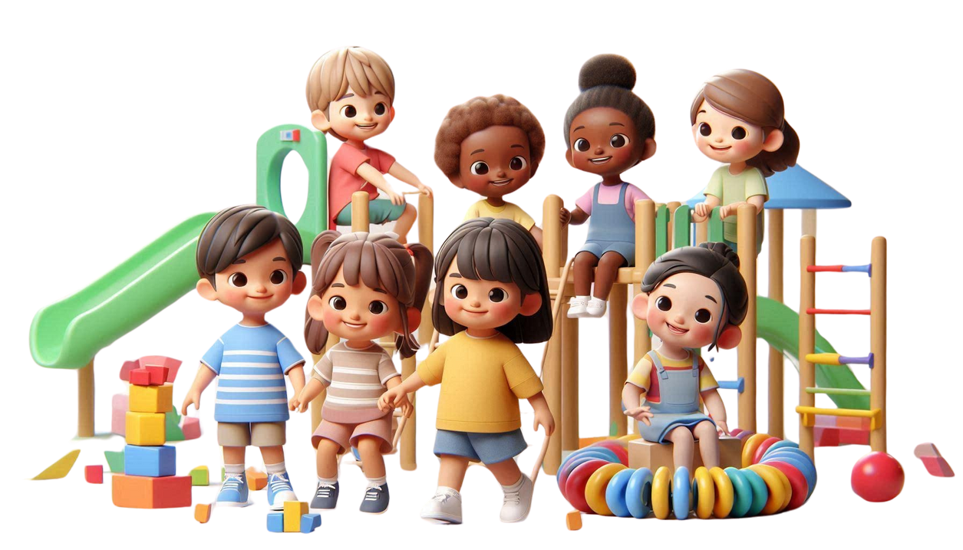
邀請大家一起說出來！
我願意：
避免偏見，
公平的對待他人❤️

Slide 40

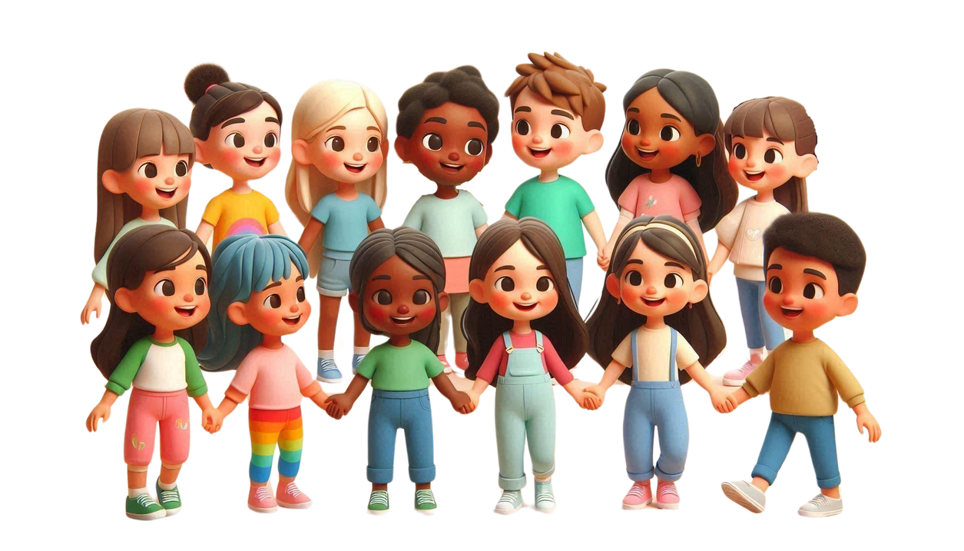
教育部國民教育中央輔導團
人權教育議題分團
一個尊重友善的社會，
需要大家一起努力👊🏻

